Slide 1
TRAINING – IPU14
KFC DE KEMPEN
Kevin Wynants

Slide 2
MAINPRINCIPLE • Driehoeksspel (3e mansprincipe)
SUBPRINCIPLE • B+ • Snelle balcirculatie, Vrijlopen door diep in de ruimte te lopen
ORGANISATION: zie tekening
Half wedstrijdterrein
Ballen
Mini-doelen
Partijvestjes
kleurenpotjes
IMPORTANT:
Inspelen juiste voet
Zuiver en hard inspelen verticale passing
Vrijlopen in de diepte
juiste ingedraaid staan
Open en Breed + diepgang
TEAM BASICS:
Vrijlopen om zelf aanspeelbaar te zijn (diepgang)
Vrijlopen door diep in de vrije ruimte te lopen (buitenspel omzeilen)
Halflange passing
Controle op lage bal
Vrij en ingedraaid staan
TEAM TACTICS:
Diagonale in & out passing naar zwakke zone
Strikte dekking ontvluchten: snel bewegen
Subtiele eindpas trappen naar een speler die in de rug van de verdediging van de laatste lijn duikt
Efficiënte bezetting voor doel bij voorzet (1e paal – 2e paal – 11M en 16)
Diepte induiken maar opletten voor offside
Snelle balcirculatie
Aanspeelbaarheid
COACHING:
snelle balcirculatie
strakke inspeelpas op vrije speler (techniek)
explosief afhaken of vrijkomen uit het blok (fysiek - expl)
timing van de onderlinge beweging / verplaatsing in de vrije ruimte (vista)
georiënteerde offensieve aanname (techniek)
snel spelen, handelen, denken (handelingssnelheid)
Vrijlopen door diep in de ruimte te lopen

Slide 3
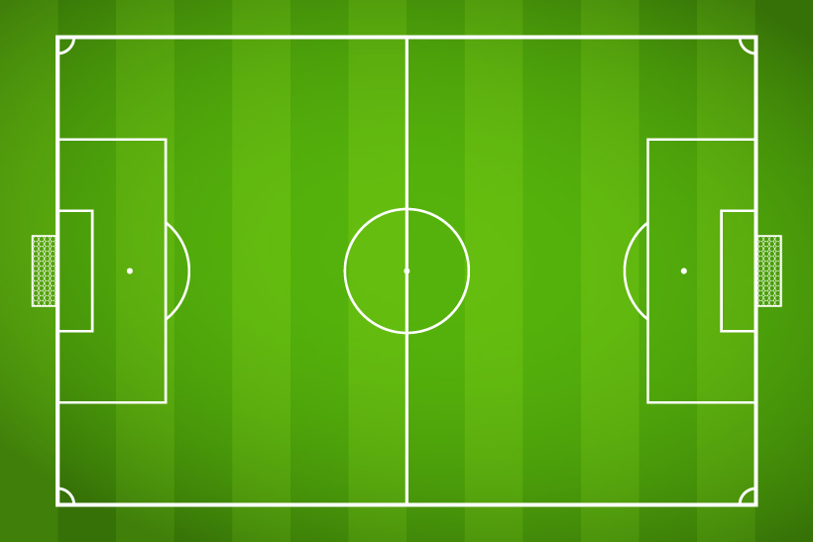
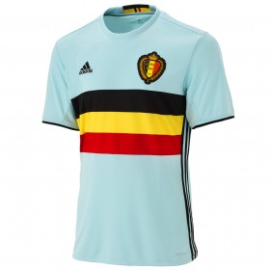



MAINPRINCIPLE • Driekhoeksspel (Snelle balcirculatie)
WV 1
SUBPRINCIPLE • B+ • Snelle balcirculatie, Vrijlopen door diep in de ruimte te lopen
15 minuten
ORGANISATION: zie tekening
Half wedstrijdterrein
ballen
MODALITIES:
A: 15’
DESCRIPTION:
  K+7vs8
  Opbouw van aanval via snelle balcirculatie (driehoeksspel)
  Scoren via diepgang 8-10 = dubbele punten
IMPORTANT:
Inspelen juiste voet
Zuiver en hard inspelen verticale passing
Snelle balcirculatie
Vrijlopen door diep in de ruimte te lopen
juiste ingedraaid staan
FUN:
Doel is opwarming
TR
COACHING:
snelle verandering van kant
strakke inspeelpas op vrije speler (techniek)
explosief afhaken of vrijkomen uit het blok (fysiek - expl)
timing van de onderlinge beweging / verplaatsing in de vrije ruimte (vista)
georiënteerde offensieve aanname (techniek)
snel spelen, handelen, denken (handelingssnelheid)
Vrijlopen door diep in de ruimte te lopen

Slide 4
MAINPRINCIPLE • Driekhoeksspel (Snelle balcirculatie)
TT 1
SUBPRINCIPLE • B+ • Snelle balcirculatie, Vrijlopen door diep in de ruimte te lopen
15 minuten
ORGANISATION: zie tekening
Half wedstrijdterrein
ballen
MODALITIES:
A: 15’
DESCRIPTION:
  A speelt in op B.
  B speelt open op C (verander van flank)
  C speelt diagonaal op D die naar binnen vrijloopt
  D Speelt open op E, op dat moment doet F een loopactie in de ruimte (diep)
  E speelt F aan in de ruimte, F balaanname + voorzet
  D = positiewissel met F en komt 16M
  G = vrijlopen richting 2e paal
  H = vrijlopen 1e paal
  DOORSCHUIVING:
  A ➔ B ➔ C
  C ➔ E ➔ D
  D ➔ F ➔ G
  G ➔ H
IMPORTANT:
Inspelen juiste voet
Zuiver en hard inspelen verticale passing
Vrijlopen in half spaces
juiste ingedraaid staan
FUN:
Doel is opwarming
A
H
B
G
F
TR
C
D
E
COACHING:
snelle verandering van kant
strakke inspeelpas op vrije / diepste speler in half space (techniek)
explosief afhaken of vrijkomen uit het blok (fysiek - expl)
timing van de onderlinge beweging / verplaatsing in de vrije ruimte (vista)
georiënteerde offensieve aanname (techniek)
snel spelen, handelen, denken (handelingssnelheid)
Vrijlopen door diep in de ruimte te lopen

Slide 5
MAINPRINCIPLE • Driekhoeksspel (Snelle balcirculatie)
TT 2
SUBPRINCIPLE • B+ • Snelle balcirculatie, Vrijlopen door diep in de ruimte te lopen
15 minuten
ORGANISATION: zie tekening
Half wedstrijdterrein
ballen
MODALITIES:
A: 15’
DESCRIPTION:
  A speelt in op B.
  B speelt open op C (verander van flank)
  C speelt diagonaal op F die vrijloopt
  F Speelt open op D, op dat moment open en breed staat
  D speelt E aan in de ruimte, E balaanname + voorzet
  D = positiewissel met E en komt 16M
  G = vrijlopen richting 2e paal
  F = vrijlopen 1e paal
  DOORSCHUIVING:
  A ➔ B ➔ C
  C ➔ E ➔ D
  D ➔ F ➔ G
  G ➔ H
IMPORTANT:
Inspelen juiste voet
Zuiver en hard inspelen verticale passing
Vrijlopen in half spaces
juiste ingedraaid staan
FUN:
Doel is opwarming
A
F
B
G
TR
E
C
D
COACHING:
snelle verandering van kant
strakke inspeelpas op vrije / diepste speler in half space (techniek)
explosief afhaken of vrijkomen uit het blok (fysiek - expl)
timing van de onderlinge beweging / verplaatsing in de vrije ruimte (vista)
georiënteerde offensieve aanname (techniek)
snel spelen, handelen, denken (handelingssnelheid)
Vrijlopen door diep in de ruimte te lopen

Slide 6
MAINPRINCIPLE • Driekhoeksspel (Snelle balcirculatie)
TT 3
SUBPRINCIPLE • B+ • Snelle balcirculatie, Infiltratie 2&5
15 minuten
ORGANISATION: zie tekening
Half wedstrijdterrein
ballen
MODALITIES:
A: 15’
DESCRIPTION:
  A speelt in op B.
  B speelt open op C (verander van flank)
  C speelt diagonaal op D die naar binnen vrijloopt
  D kaatst terug op C, op dat moment doet E een loopactie in de ruimte (diep)
  C speelt E aan in de ruimte, E balaanname + voorzet
  D = positiewissel met E
  G = vrijlopen richting 2e paal
  H = vrijlopen 1e paal
  F = Vrijlopen 16
  DOORSCHUIVING:
  A ➔ B ➔ C
  C ➔ E ➔ D
  D ➔ F ➔ G
  G ➔ H
IMPORTANT:
Inspelen juiste voet
Zuiver en hard inspelen verticale passing
Vrijlopen in half spaces
juiste ingedraaid staan
FUN:
Doel is opwarming
A
H
B
G
F
TR
C
D
E
COACHING:
snelle verandering van kant
strakke inspeelpas op vrije / diepste speler in half space (techniek)
explosief afhaken of vrijkomen uit het blok (fysiek - expl)
timing van de onderlinge beweging / verplaatsing in de vrije ruimte (vista)
georiënteerde offensieve aanname (techniek)
snel spelen, handelen, denken (handelingssnelheid)
Vrijlopen door diep in de ruimte te lopen

Slide 7
MAINPRINCIPLE • Driekhoeksspel (Snelle balcirculatie)
WV 2
SUBPRINCIPLE • B+ • Snelle balcirculatie, Vrijlopen door diep in de ruimte te lopen
15 minuten
ORGANISATION: zie tekening
Half wedstrijdterrein
ballen
MODALITIES:
A: 15’
DESCRIPTION:
  K+7vs8
  Opbouw van aanval via snelle balcirculatie (driehoeksspel)
  Scoren via diepgang 8-10 = dubbele punten
IMPORTANT:
Inspelen juiste voet
Zuiver en hard inspelen verticale passing
Snelle balcirculatie
Vrijlopen door diep in de ruimte te lopen
juiste ingedraaid staan
FUN:
Doel is opwarming
TR
COACHING:
snelle verandering van kant
strakke inspeelpas op vrije speler (techniek)
explosief afhaken of vrijkomen uit het blok (fysiek - expl)
timing van de onderlinge beweging / verplaatsing in de vrije ruimte (vista)
georiënteerde offensieve aanname (techniek)
snel spelen, handelen, denken (handelingssnelheid)
Vrijlopen door diep in de ruimte te lopen

